Slide 1
永遠の
契約
2021年10月16日 第3課

Slide 2
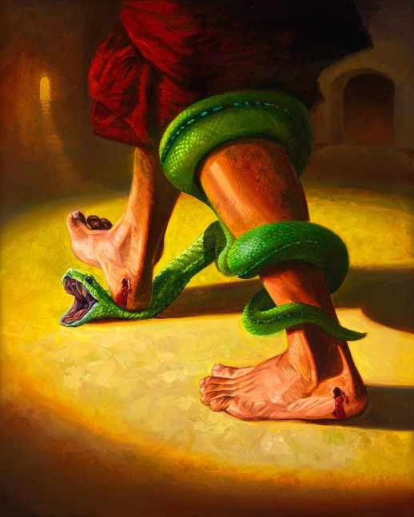
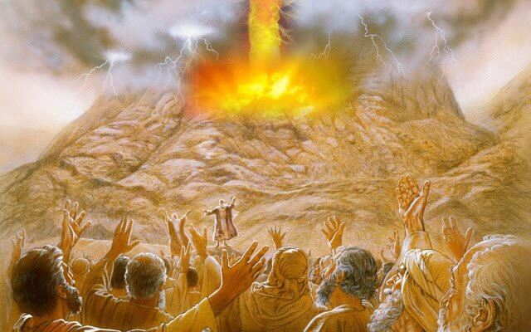
罪がこの世界に入ったとき、神様はこの「天地が造られる 前から」（ペテロ第一1：20）デザインされた救済の計画を もって人類を贖うことを決意されました。
神様の契約はすべての人類を含んでいますが、神様は イスラエルを特別な契約の管理者として選ばれました。
申命記の書ははその時において特殊な契約の詳細を表わし ました。それは契約の書として知られています。
契約と福音
契約とイスラエル
契約の書
神の特別な民
他のたとえ

Slide 3
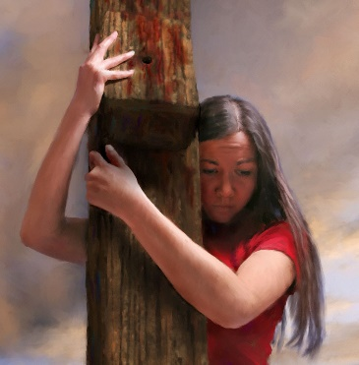
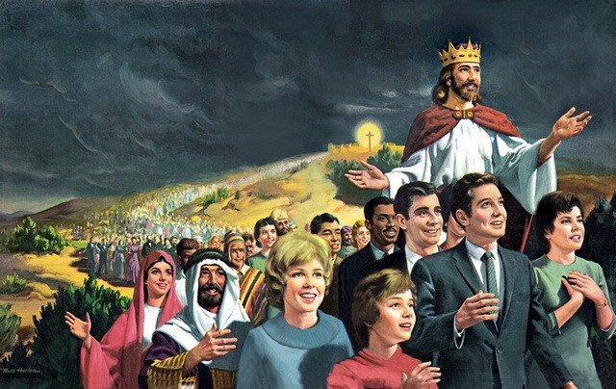
契約と福音
「アブラムは主を信じた。主はこれを彼の義と認められた。」 (創世記 15:6)
永遠の契約は恵、信仰、服従の3本の柱を もとに建てられている:
要約すると、贖いは恵みによって与えられる信仰のみによるものです。贖いの結果、私たちは契約の規定に従って生きることができるのです。
恵
信仰
服従
すべての人々を救おうとされる神様の本質
私たちが契約を受け入れる方法 神様はそれを受け入れて下さる。
私たちの 契約の要求に対する 応答
それはアブラハムの経験でした。契約は彼の子孫に確約されましたが、「信仰による者たち」（ガラテヤ３：７）はアブラハムの子らであり、すべての人類（ユダヤ人も異邦人も）が享受できるものでした。

Slide 4
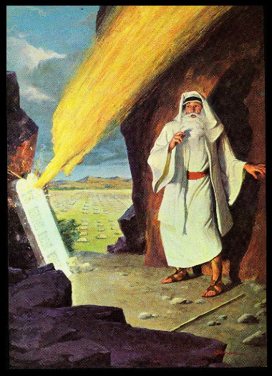
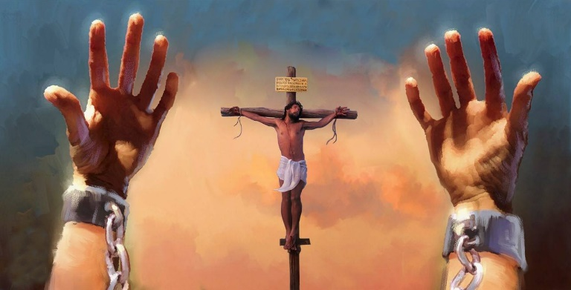
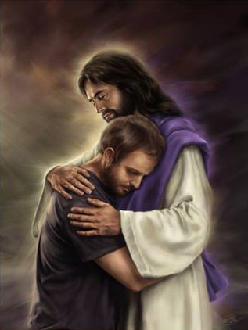
契約の書
「主はその契約を述べて、それを行うように、あなたがたに命じられた。それはすなわち十誡であって、主はそれを二枚の石の板に書きしるされた。」 (申命記 4:13)
申命記は「契約の書」として知られています。モーセは新しい世代に神様がホレブ山（シナイ山）でイスラエルと結ばれた契約を想い ださせました。
彼は契約をそのまま真っすぐ十戒を守ることとして伝えました。 それは彼らの契約に対する役割でした。神様の役割はこの世界の 始まる前から定められていました: それは、イエス様が罪びとの代わりとなって死ぬことでした。
戒めを列記する前に、モーセは契約に対して民に個人的な献身をうながしました (申命記 5:3)。契約は彼らの祖父たち (アブラハム、イサク、ヤコブ）によって署名されました。いまや彼らの番で、それぞれに 署名しなければなりませんでした。
契約は個人的なもので、あなた方と神様の間の契約なのです。

Slide 5
「人類の救済は天の協議会における長い間の 課題でした。憐みの契約はこの世界の造られる前に作られました。それは永遠に存在しており、永遠の契約と呼ばれています。ですから神様がおられなかったことがないように、人類に 対する恵みを表わすことが永遠のお考えの中で神様の喜びでなかったときはありません でした。」
E. G. W. (Our Father Cares, March 6)

Slide 6
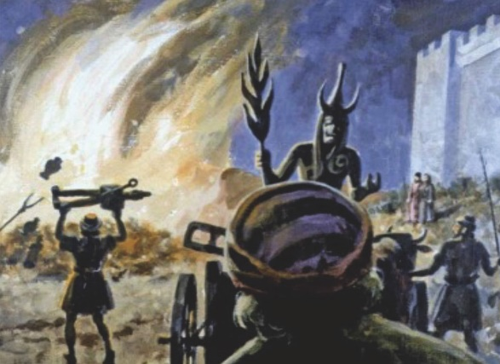
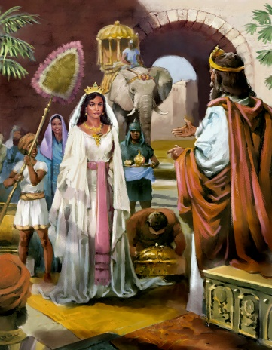
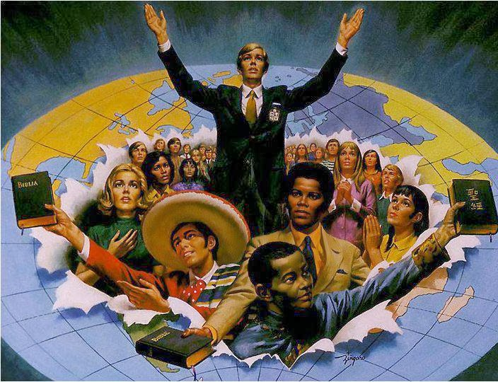
契約とイスラエル
「主は誉と良き名と栄えとをあなたに与えて、主の造られたすべての国民にまさるものとされるであろう。あなたは主が言われたように、あなたの神、主の聖なる民となるであろう』。」（申命記26：19）
神様はイスラエルを他の国々の上に置こうとなさいましたが、それらの国々はどのようだってのでしょう (申命記 18:9-14)?
イスラエルは神様への強い献身をしなければなりません でした。彼らは疑うことなくカナンの腐敗した伝統に 惹かれることになるからでした。彼らはそれらと距離を おいて神様の前に完全でなければなりませんでした (13節)。
彼らは他の国々を照らし真理へと導く光と ならなければなりませんでした。
私たちは神様の契約に対して同様に献身 しなければなりません。私たちは人々を真理に導く光なのです (ヨハネ 14:6)。

Slide 7
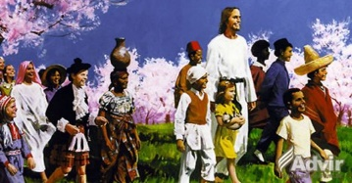
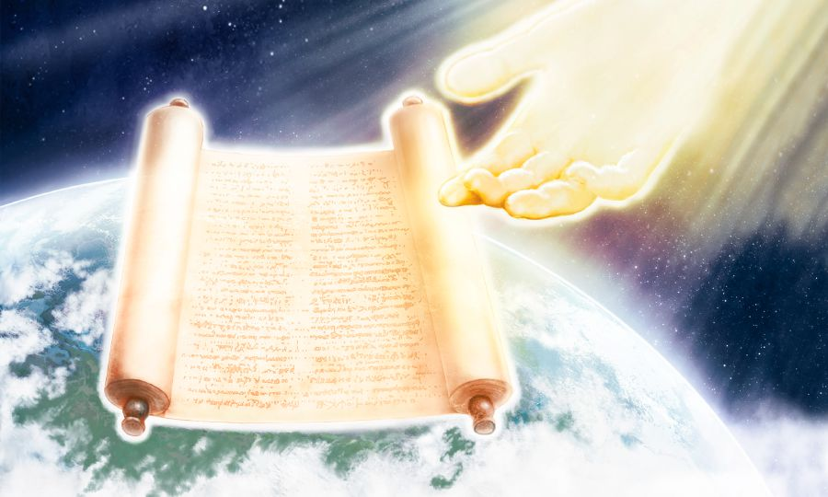
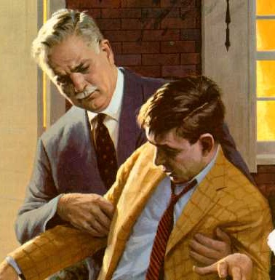
神の特別な民
「あなたがたはあなたがたの神、主の子供である。 」(申命記 14:1)
契約は２つのパーテｲーによる法的な合意として導入されました。これまでの課で学んできたように、 申命記はエジプト人とヘテ人たちが用いた法的合意の形式に従って書かれています。
このままでは、契約は形式的で冷たく遠く命の通わないものと感じられるかもしれません。ですから、神様は神様と私たちの関係を表わす象徴として（値しない恩恵と愛）を用いられました。
神様は私たちを（理想的な）父親と母親がその子に対するよう心にとめ愛されました (申命記 8:5; 14:1; 32:6)。
彼は「鉄の炉」から私たちを救い出され ます (申命記4:20)。私たちは彼の 分け前で、彼の受け継ぐ地なのでした (申命記 32:9)。

Slide 8
「わたしたち自身、神の無代のたまものの恵みをこうむっている。わたしたちは恵み深い契約によって、神の子と定め られた。救い主の恵みによってわたし たちはあがなわれて、生まれかわった者となり、キリストと共なる世継ぎにまで高められたのである。この恵みを他の人々にあらわすようにしよう。 」
E. G. W. (キリストの実物教区第19章)

